Slide 1


11. データベース操作とトランザクション管理：データ整合性と永続性
URL: https://www.kkaneko.jp/de/ds/index.html
金子邦彦
謝辞：この資料では「いらすとや」のイラストを使用しています

Slide 2

アウトライン
イントロダクション
データ操作
INSERT, DELETE, UPDATE
トランザクション
ロールバック

Slide 3
SQLFiddle のサイトにアクセス
Webブラウザを使用
ウェブブラウザを開く
アドレスバーにSQLFiddleのURLを入力
http://sqlfiddle.com/
3. MySQL を選ぶ
URLが分からないときは、Googleなどの検索エンジンを利用。「SQLFiddle」と検索し、表示された結果からSQLFiddleのウェブサイトをクリック。

Slide 4
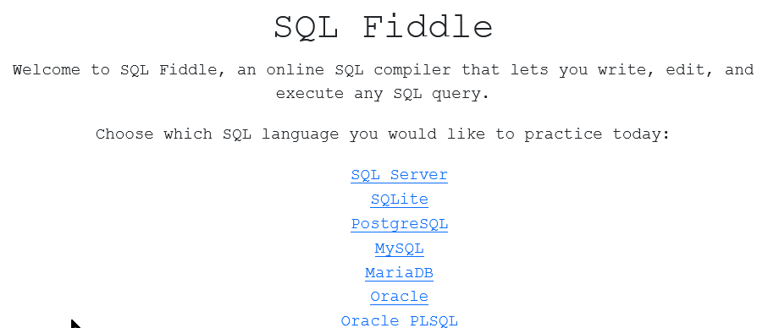
SQLFiddle でのデータベース管理システムの選択
データベース管理システムの選択
（この授業では MySQL を使用）

Slide 5
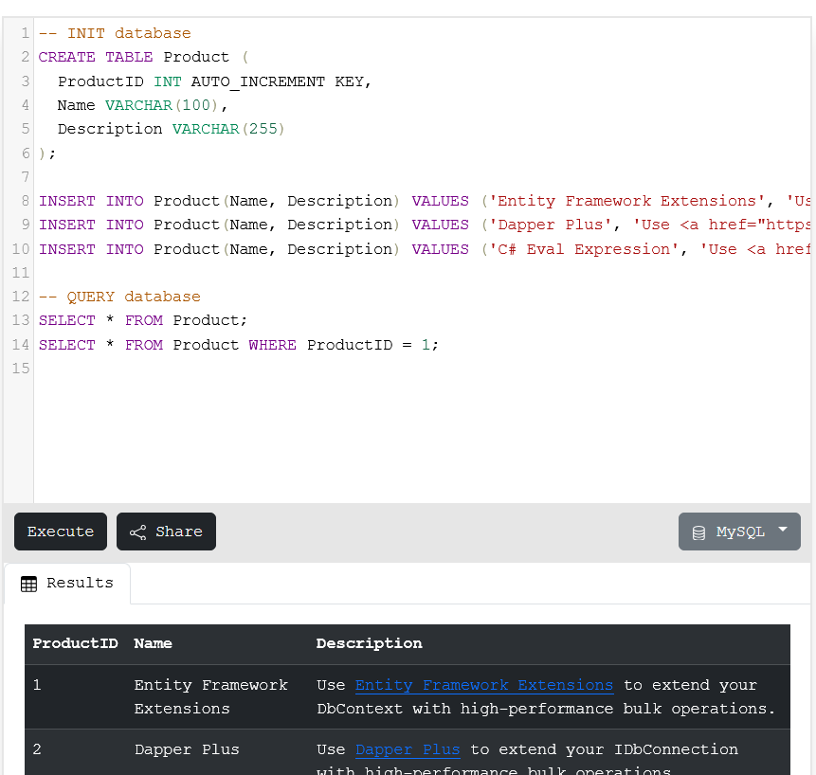
SQLFiddle の画面
上のパネル: SQLの入力（複数可能）
・テーブル定義 CREATE TABLE
・データの追加 INSERT INTO
・SQL問い合わせ。SELECT, FROM, WHERE など
実行ボタン
結果ウィンドウ

Slide 6
11-1. イントロダクション

Slide 7
リレーショナルデータベースの仕組み
データをテーブルと呼ばれる表形式で保存
テーブル間は関連で結ばれる。複雑な構造を持ったデータを効率的に管理することを可能に。
ID | 商品名 | 単価
1 | みかん | 50
2 | りんご | 100
3 | メロン | 500
商品
関連
購入者 | 商品番号
X | 1
X | 3
Y | 2
購入

Slide 8
商品テーブルと購入テーブル
商品
ID | 商品名 | 単価
1 | みかん | 50
2 | りんご | 100
3 | メロン | 500
Xさんは、1 のみかんと，
3 のメロンを買った
Yさんは、 2 のりんごを買った
関連
購入
購入者 | 商品番号
X | 1
X | 3
Y | 2
購入テーブルの情報
商品テーブルの情報

Slide 9
リレーショナルデータベースの重要性
データの整合性: リレーショナルデータベースは、データの整合性を保持するための機能を有する。これにより、誤ったデータや矛盾したデータが保存されるのを防ぐことができる。
柔軟な問い合わせ（クエリ）能力: リレーショナルデータベースのSQL（Structured Query Language）の使用により、複雑な検索やデータの抽出が可能になる。
トランザクションの機能: 一連の操作全体を一つの単位として取り扱うことができる機能。これにより、データの一貫性と信頼性が向上する。
セキュリティ: アクセス権限の設定などにより、セキュリティを確保。
データの安全な保管、効率的なデータ検索・操作、ビジネスや研究の意思決定をサポート。

Slide 10
主キー
主キーは、テーブルの各行を識別するためのキー
ID | 商品名 | 単価
1 | みかん | 50
2 | りんご | 100
3 | メロン | 500
ID属性は主キーである

Slide 11
SQL によるテーブル定義
テーブル名：商品
属性名：ID、商品名、単価
属性のデータ型：数値、テキスト、数値
データの整合性を保つための制約：主キー制約
CREATE TABLE 商品 (
ID INTEGER PRIMAY KEY,
商品名 TEXT,
単価 INTEGER);

Slide 12
データ追加のSQL
ID | 商品名 | 単価
1 | みかん | 50
2 | りんご | 100
3 | メロン | 500
商品
INSERT INTO 商品 VALUES(1, 'みかん', 50);
INSERT INTO 商品 VALUES(2, 'りんご', 100);
INSERT INTO 商品 VALUES(3, 'メロン', 500);

Slide 13
外部キー
外部キーは、他のテーブルの主キーを参照するキー
購入テーブル
外部キー
ID | 購入者 | 商品ID | 数量
1 | X | 1 | 10
2 | Y | 2 | 5
商品テーブル
ID | 商品名 | 単価
1 | みかん | 50
2 | りんご | 100
3 | メロン | 500
購入テーブルの外部キー「商品ID」は、購入テーブルの主キー「ID」を参照
主キー

Slide 14
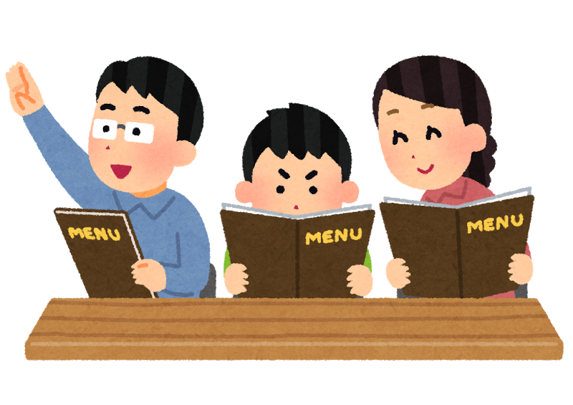

参照整合性制約のイメージ
商品から
お選びください
枝豆はないんですか？
テーブルのデータを別のテーブルから参照するときの
制約として、参照整合性制約がある

Slide 15
SQL によるテーブル定義
テーブル名：購入
属性名：ID、購入者、商品ID、数量
属性のデータ型：数値、テキスト、数値、数値
データの整合性を保つための制約：主キー制約、参照整合性制約
CREATE TABLE 購入 (
ID INTEGER PRIMARY KEY,
購入者 TEXT,
商品ID INTEGER,
数量 INTEGER,
FOREIGN KEY (商品ID) REFERENCES 商品(ID));

Slide 16
FOREIGN KEY … REFERENCES
PRIMARY KEY … REFERENCES はテーブル定義時に使用し、あるテーブルの外部キーが別のテーブルの主キーを参照する「参照整合性制約」を示す
CREATE TABLE 購入 (
ID INTEGER PRIMARY KEY,
購入者 TEXT,
商品ID INTEGER,
数量 INTEGER,
FOREIGN KEY (商品ID) REFERENCES 商品(ID));
SQL の書き方
外部キー
ID | 購入者 | 商品ID | 数量
1 | X | 1 | 10
2 | Y | 2 | 5
ID | 商品名 | 単価
1 | みかん | 50
2 | りんご | 100
3 | メロン | 500
主キー
主キー

Slide 17

演習１．テーブル定義，主キー，外部キー，参照整合性制約
【トピックス】
  主キー
  外部キー
  参照整合性制約
  PRIMARY KEY
  FOREIGN KEY … REFERENCES

Slide 18
Webブラウザを使用
① アドレスバーにSQLFiddleのURLを入力
http://sqlfiddle.com/
② 「MySQL」を選択

Slide 19
③ 上のパネルに、テーブル定義とデータの追加と問い合わせを行う SQL を入れ実行。（以前の SQL は不要なので消す）
CREATE TABLE 商品 (
ID INTEGER PRIMARY KEY,
商品名 TEXT,
単価 INTEGER);
INSERT INTO 商品 VALUES(1, 'みかん', 50);
INSERT INTO 商品 VALUES(2, 'りんご', 100);
INSERT INTO 商品 VALUES(3, 'メロン', 500);
SELECT * FROM 商品;

Slide 20
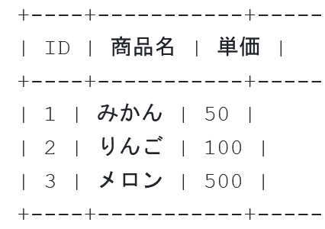
④ 「Execute」をクリック
SQL 文が実行され、結果が表示される。
⑤ 下のパネルで、結果を確認。

Slide 21
⑥ 上のパネルに、テーブル定義とデータの追加と問い合わせを行う SQL を入れ実行。（以前の SQL は不要なので消す）．
CREATE TABLE 商品 (
ID INTEGER PRIMARY KEY,
商品名 TEXT,
単価 INTEGER);
INSERT INTO 商品 VALUES(1, 'みかん', 50);
INSERT INTO 商品 VALUES(2, 'りんご', 100);
INSERT INTO 商品 VALUES(3, 'メロン', 500);
CREATE TABLE 購入 (
ID INTEGER PRIMARY KEY,
購入者 TEXT,
商品ID INTEGER,
数量 INTEGER,
FOREIGN KEY (商品ID) REFERENCES 商品(ID));
INSERT INTO 購入 VALUES(1, 'X', 1, 10);
INSERT INTO 購入 VALUES(2, 'Y', 2, 5);
SELECT * FROM 購入;

Slide 22
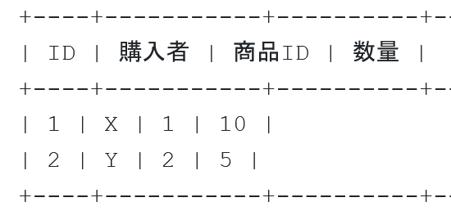
⑦ 「Execute」をクリック
SQL 文が実行され、結果が表示される。
⑧ 下のパネルで、結果を確認。

Slide 23
⑨ 上のパネルに、テーブル定義とデータの追加と問い合わせを行う SQL を入れ実行。（以前の SQL は不要なので消す）
CREATE TABLE 商品 (
ID INTEGER PRIMARY KEY,
商品名 TEXT,
単価 INTEGER);
INSERT INTO 商品 VALUES(1, 'みかん', 50);
INSERT INTO 商品 VALUES(2, 'りんご', 100);
INSERT INTO 商品 VALUES(3, 'メロン', 500);
CREATE TABLE 購入 (
ID INTEGER PRIMARY KEY,
購入者 TEXT,
商品ID INTEGER,
数量 INTEGER,
FOREIGN KEY (商品ID) REFERENCES 商品(ID));
INSERT INTO 購入 VALUES(1, 'X', 1, 10);
INSERT INTO 購入 VALUES(2, 'Y', 2, 5);
SELECT 購入.購入者, 商品.商品名, 商品.単価 * 購入.数量
FROM 購入
INNER JOIN 商品 ON 購入.商品ID = 商品.ID;

Slide 24
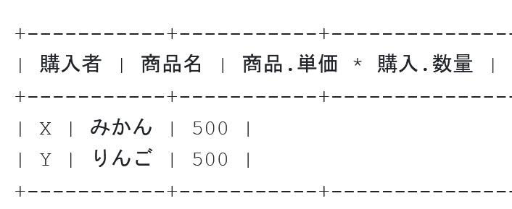
⑩「Execute」をクリック
SQL 文が実行され、結果が表示される。
⑪ 下のパネルで、結果を確認。
２つのテーブルの利用により，
各購入者の購入商品とその総額が分かる

Slide 25
発展演習１．みかんの単価を検索する演習
目的：特定の商品の単価を調べる方法を学ぶ
商品テーブルから「みかん」の単価を見つける SQL 文を作成
ヒント
SELECT文とWHERE句を使用
商品名が「みかん」という条件を指定

Slide 26
発展演習２．購入者Xの合計金額計算
目的：複数テーブルの結合と計算機能を使用する
購入者Xが購入した商品の合計金額を計算するSQL文を作成。合計金額は、各商品の単価と購入数量を掛け合わせて求める。
ヒント
・購入テーブルと商品テーブルの結合
・商品の単価と数量の積の合計を計算： SUM(商品.単価 * 購入.数量)

Slide 27
発展演習３．「りんご」の購入者を特定
目的：特定商品を購入者を検索する方法
「りんご」を購入した購入者の名前を検索する SQL 文を作成
ヒント
購入テーブルと商品テーブルの結合が必要
WHERE句で商品名を指定

Slide 28
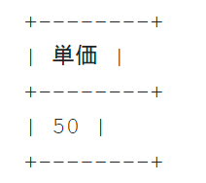
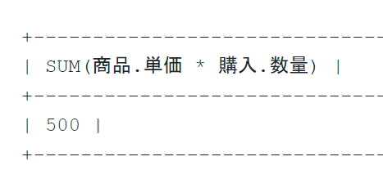
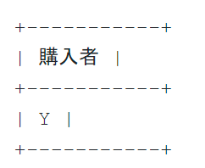
正解例
発展演習１．
SELECT 単価 FROM 商品 WHERE 商品名 = 'みかん';
発展演習２．
SELECT SUM(商品.単価 * 購入.数量)
FROM 購入
INNER JOIN 商品 ON 購入.商品ID = 商品.ID
WHERE 購入者 = 'X';
発展演習３．
SELECT 購入.購入者
FROM 購入
INNER JOIN 商品 ON 購入.商品ID = 商品.ID
WHERE 商品.商品名 = 'りんご';

Slide 29
11-2. データベース操作

Slide 30
データベース操作の種類
INSERT（追加）
テーブルに新しい行を追加する操作
SELECT（問い合わせ）
必要なデータを検索・加工する操作
DELETE（削除）
テーブルから条件に合致する行をすべて削除する操作
UPDATE（更新）
条件に合致する部分について，値を変更する操作

Slide 31
データベース操作の重要性
データベースでのデータ維持
データを最新の状態に保つための効率的な方法
データの整合性とセキュリティの確保
正しいデータベース操作により，データの整合性とセキュリティを維持

Slide 32
データベース操作で留意点
● データ整合性の確保
正確な条件を指定によるデータ整合性の維持
● トランザクション管理
複数の操作を一連の単一処理として扱うためのトランザクションを管理する．データの一貫性を確保する
名前 | 昼食 | 料金
A | そば | 250
B | カレーライス | 400
C | カレーライス | 400
D | うどん | 250
正規化されていない
テーブルでは、
特に注意が必要
BEGIN TRANSACTION;
UPDATE 口座 SET 残高 = 残高 - 1000 WHERE 口座番号 = 'A';
UPDATE 口座 SET 残高 = 残高 + 1000 WHERE 口座番号 = 'B';
COMMIT;
口座Aから1000円引き出す
口座Bに1000円預け入れる
トランザクションは、「複数の操作を一連の単一処理として扱うこと」を意味する

Slide 33
普通のプログラミングでのデータ更新とデータベース操作の違い
 | データベース操作 | 普通のプログラミング
①トランザクション管理 | 可能 | 困難
②データベースの整合性を保つ | 制約機能あり | 機能なし
③複数ユーザからの同時アクセス | システム側で同時アクセス対応 | 原則，ユーザのプログラミングで制御
④データの永続性 | あり | 実行中のみデータ保持

Slide 34
データベース操作のまとめ
基本操作の要点
追加：INSERT による新規データ追加
問い合わせ：SELECT によるデータ検索・取得
更新：UPDATE による既存データ変更
削除：DELETE によるデータ削除
操作時の留意点
データ整合性の維持
トランザクション管理の重要性
データベースの特徴
データの永続性
複数ユーザの同時アクセス対応
トランザクションと制約のサポート

Slide 35
11-3. INSERT、DELETE、UPDATE

Slide 36
INSERT の基本（データの追加）
INSERT の基本形式
INSERT INTO テーブル名 VALUES (値1, 値2, ...);
名前 | 昼食 | 料金
名前 | 昼食 | 料金
A | そば | 250
B | カレーライス | 400
C | カレーライス | 400
D | うどん | 250
空
テーブル T
テーブル T
insert into T values('A', 'そば', 250);
insert into T values('B', 'カレーライス', 400);
insert into T values('C', 'カレーライス', 400);
insert into T values('D', 'うどん', 250);

Slide 37
DELETE の基本（データの削除）
DELETE の基本形式
DELETE FROM テーブル名 WHERE 条件;
名前 | 昼食 | 料金
A | そば | 250
B | カレーライス | 400
C | カレーライス | 400
D | うどん | 300
名前 | 昼食 | 料金
B | カレーライス | 400
C | カレーライス | 400
D | うどん | 300
テーブル T
テーブル T
delete from T where 名前 = 'A';

Slide 38
UPDATE の基本（データの更新）
UPDATE の基本形式
UPDATE テーブル名 SET 列1 = 値1, 列2 = 値2, ... WHERE 条件;
名前 | 昼食 | 料金
A | そば | 250
B | カレーライス | 400
C | カレーライス | 400
D | うどん | 250
名前 | 昼食 | 料金
A | そば | 250
B | カレーライス | 400
C | カレーライス | 400
D | うどん | 300
テーブル T
テーブル T
update T set 料金 = 300 where 昼食 = 'うどん';

Slide 39
データベース操作の SQL まとめ
操作 | SQL の例
テーブルに新しい行を追加 | insert into T values('A', 'そば', 250);
テーブルから一つまたは複数の行を削除 | delete from T where 名前 = 'A';
既存の値を変更 | update T set 料金 = 300 where 昼食 = 'うどん';

Slide 40
データベース操作における注意点
INSERT（追加）での注意点
主キーの列に重複する値を挿入することはできない
DELETE（削除），UPDATE（更新）での注意点
データの誤操作防止
  必要なデータの誤削除防止
  正確なデータの保護
ロールバック機能の活用
  トランザクション終了前であれば変更取り消し可能
  誤操作時のデータ復旧手段として利用

Slide 41
SQLと他のプログラミング言語の違い
SQLでの更新例
BEGIN TRANSACTION;
UPDATE products SET price = 25 WHERE name = 'banana’;
COMMIT;
特徴：トランザクション管理が可能
Pythonでの更新例
for item in products:
if item['name'] == 'banana’:
item['price'] = 25
特徴：トランザクション管理が困難

Slide 42
データベース操作の総括
INSERT（追加）
テーブルに新しい行を追加
形式：INSERT INTO テーブル名 VALUES (値1, 値2, ...);
SELECT（問い合わせ）
必要なデータを検索・加工
形式：SELECT ... FROM ... WHERE ...
DELETE（削除）
テーブルから行を削除
形式：DELETE FROM テーブル名 WHERE 条件;
UPDATE（更新）
既存の値を変更
形式：UPDATE テーブル名 SET 列1 = 値1, ... WHERE 条件;

Slide 43
演習２．データベース操作の実践
【トピックス】
  SQL によるテーブル定義
  追加：INSERT
  削除：DELETE
  更新：UPDATE
  問い合わせ（クエリ）による確認

Slide 44
Webブラウザを使用
① アドレスバーにSQLFiddleのURLを入力
http://sqlfiddle.com/
② 「MySQL」を選択

Slide 45
③ 上のパネルに、テーブル定義とデータの追加と問い合わせを行う SQL を入れ実行。（以前の SQL は不要なので消す）．
CREATE TABLE T (
名前 TEXT,
昼食 TEXT,
料金 INTEGER);
INSERT INTO T VALUES('A', 'そば', 250);
INSERT INTO T VALUES('B', 'カレーライス', 400);
INSERT INTO T VALUES('C', 'カレーライス', 400);
INSERT INTO T VALUES('D', 'うどん', 250);
SELECT * FROM T;

Slide 46
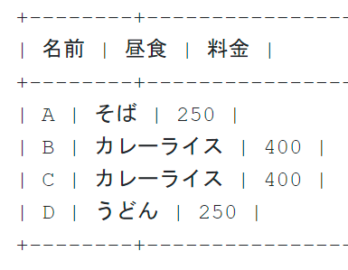
④ 「Execute」をクリック
SQL 文が実行され、結果が表示される。
⑤ 下側のウインドウで、結果を確認。

Slide 47
⑥ 上のパネルに、テーブル定義とデータの追加と問い合わせを行う SQL を入れ実行。（以前の SQL は不要なので消す）．
CREATE TABLE T (
名前 TEXT,
昼食 TEXT,
料金 INTEGER);
INSERT INTO T VALUES('A', 'そば', 250);
INSERT INTO T VALUES('B', 'カレーライス', 400);
INSERT INTO T VALUES('C', 'カレーライス', 400);
INSERT INTO T VALUES('D', 'うどん', 250);
UPDATE T SET 料金 = 450 WHERE 昼食 = 'カレーライス';
SELECT * FROM T;
カレーライスを 450円に変更

Slide 48
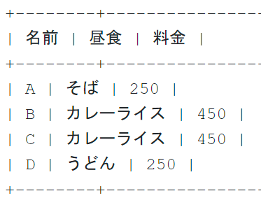
⑦ 「Execute」をクリック
SQL 文が実行され、結果が表示される。
⑧ 下側のウインドウで、結果を確認。

Slide 49
⑨ 上のパネルに、テーブル定義とデータの追加と問い合わせを行う SQL を入れ実行。（以前の SQL は不要なので消す）．
CREATE TABLE T (
名前 TEXT,
昼食 TEXT,
料金 INTEGER);
INSERT INTO T VALUES('A', 'そば', 250);
INSERT INTO T VALUES('B', 'カレーライス', 400);
INSERT INTO T VALUES('C', 'カレーライス', 400);
INSERT INTO T VALUES('D', 'うどん', 250);
UPDATE T SET 昼食 = 'ラーメン' WHERE 名前 = 'C';
SELECT * FROM T;
名前が'C'の人の昼食を「ラーメン」に変更

Slide 50
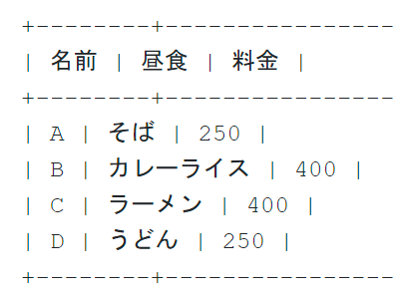
⑩ 「Execute」をクリック
SQL 文が実行され、結果が表示される。
⑪ 下側のウインドウで、結果を確認。

Slide 51
⑫ 上のパネルに、テーブル定義とデータの追加と問い合わせを行う SQL を入れ実行。（以前の SQL は不要なので消す）．
CREATE TABLE T (
名前 TEXT,
昼食 TEXT,
料金 INTEGER);
INSERT INTO T VALUES('A', 'そば', 250);
INSERT INTO T VALUES('B', 'カレーライス', 400);
INSERT INTO T VALUES('C', 'カレーライス', 400);
INSERT INTO T VALUES('D', 'うどん', 250);
DELETE FROM T WHERE 名前 = 'B';
SELECT * FROM T;
名前が'B'の行を削除

Slide 52
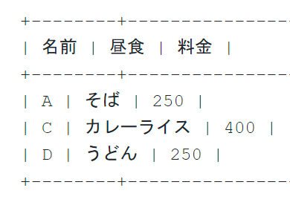
⑬ 「Execute」をクリック
SQL 文が実行され、結果が表示される。
⑭ 下側のウインドウで、結果を確認。

Slide 53
発展演習４．「そば」と「うどん」の料金を変更する
目的：特定の条件に合致する複数の行のデータを更新する方法を学ぶ。
「そば」と「うどん」の料金を300円に更新してください。
ヒント：WHEREを使って選択し、UPDATEで料金を変更します。

Slide 54
発展演習５．新しいメニュー項目の追加
目的：新しいレコードをテーブルに追加する方法を学ぶ。
新しく「E」さんが、「天ぷら」を料金500円を食べたという情報を、Tテーブルに追加してください
ヒント：INSERT INTOを使用

Slide 55
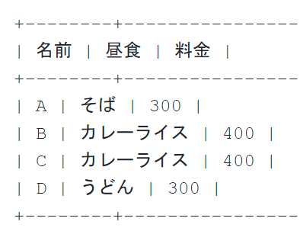
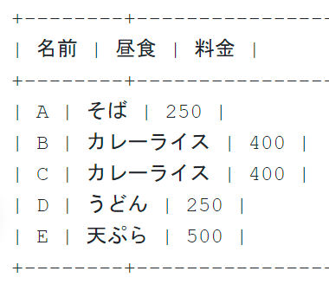
正解例と解説
発展演習４．
UPDATE T SET 料金 = 300 WHERE 昼食 = 'そば' OR 昼食 = 'うどん';
Tテーブル内で昼食が「そば」または「うどん」であるすべての行の料金を300円に更新します。
発展演習５．
INSERT INTO T VALUES ('E', '天ぷら', 500);
このSQL文は新しい行をTテーブルに追加し、名前は「E」、昼食は「天ぷら」、料金は500円となります。

Slide 56
11-4. トランザクション

Slide 57
普通のプログラミングでのデータ更新とデータベース操作の違い
 | データベース操作 | 普通のプログラミング
①トランザクション管理 | 可能 | 困難
②データベースの整合性を保つ | 制約機能あり | 機能なし
③複数ユーザからの同時アクセス | システム側で同時アクセス対応 | 原則，ユーザのプログラミングで制御
④データの永続性 | あり | 実行中のみデータ保持

Slide 58
① トランザクション管理の基本
トランザクションの概念
トランザクションは，複数のデータベース操作を一連の単一処理として扱う機能である．
例：口座間送金
BEGIN TRANSACTION;
UPDATE 口座 SET 残高 = 残高 - 1000 WHERE 口座番号 = 'A';
UPDATE 口座 SET 残高 = 残高 + 1000 WHERE 口座番号 = 'B';
COMMIT;
口座Aから1000円引き出す
口座Bに1000円預け入れる
すべての操作を一つのトランザクションとして処理

Slide 59
②トランザクションの特徴
重要な性質
処理の独立性
  トランザクション途中のデータは外部からは見えない
終了時の選択
  コミット (commit)：全操作を反映
  ロールバック(rollback)：全変更を取り消し
例：
BEGIN TRANSACTION;
UPDATE 口座 SET 残高 = 残高 - 1000 WHERE 口座番号 = 'A';
UPDATE 口座 SET 残高 = 残高 + 1000 WHERE 口座番号 = 'B';
COMMIT;
口座Aから1000円引き出す
口座Bに1000円預け入れる
注：トランザクションがコミットするまで，中間状態は外部から見えない．

Slide 60
② データベースの整合性を保つ仕組み
主キー制約
参照整合性制約 など
メニューから
お選びください
枝豆はないんですか？
制約の効果
すべてのデータベース操作で制約違反がチェックされる
データの一貫性が保証される

Slide 61
③ データベース制約の動作
制約の実行メカニズム
データベース操作時の制約チェック
  すべての操作で制約違反がないか確認される
制約違反時の処理
  違反する操作は自動的に拒否される
ロールバックの自動実行
  制約違反が発生した場合，トランザクション開始後のすべての変更が自動的に取り消される
注：この仕組みにより，データベースの一貫性が常に維持される．
BEGIN TRANSACTION;
UPDATE 口座 SET 残高 = 残高 - 1000 WHERE 口座番号 = 'A';
UPDATE 口座 SET 残高 = 残高 + 1000 WHERE 口座番号 = 'B';
COMMIT;
たとえ，COMMIT と書いたとしても，制約違反があれば，自動的にロールバックされ，全体が取り消される

Slide 62





④ 同時アクセスの制御
利用者Ａ
コンピュータ
ネットワーク
利用者Ｂ
データベースシステム
利用者Ｃ
データベースシステムが同時実行される操作の干渉を防ぎ，
データの整合性を保持する．

Slide 63

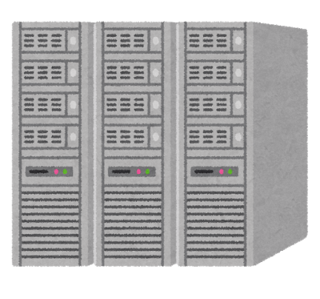
⑤ データの永続性保証
ユーザ
データベース管理システム
永続性の仕組み
データベース管理システムの役割
コミットされたトランザクションの結果を永続的に保存
システム障害からのデータ保護
ユーザー視点では
コミット済みデータの確実な保存
データの信頼性確保

Slide 64
トランザクション制御のSQL文
トランザクション開始
begin transaction
ロールバック実行
rollback
コミット実行
commit

Slide 65
トランザクション処理のまとめ
主要な特徴
トランザクションの管理
複数操作を単一処理単位として扱う
処理の一貫性を保証
途中経過は外部に非公開
制約とトランザクション
制約違反時は自動ロールバック
データの整合性を保持
同時アクセス
複数ユーザーの操作を適切に制御
データの一貫性を維持

Slide 66
11-5. ロールバック

Slide 67
ロールバックの基本概念
特徴と機能
ロールバックとは
トランザクション開始時点へのデータ状態の復元機能
システムの特徴
リレーショナルデータベース管理システムの標準機能
他のユーザーへの影響なし
特定のトランザクションのみを対象とした処理

Slide 68
ロールバック (rollback) の動作イメージ
処理の流れ
基本的な動作
複数の操作を実行
必要に応じてrollbackコマンドを実行
トランザクション開始時点の状態に戻る
注：ロールバックにより，
すべての操作が取り消される．
begin transaction
操作１
操作２
操作３
rollback

Slide 69
トランザクション開始処理
「begin transaction」トランザクション開始コマンド
begin transaction
ユーザ
データベース管理システム

Slide 70
トランザクション実行中の状態
トランザクション実行中は，各操作は一時的な変更として扱われる
begin transaction
操作１
操作２
ユーザ
データベース管理システム

Slide 71
ロールバック (rollback) 実行の詳細
ロールバックの特徴
rollbackコマンドの実行で全変更を取り消し
データはトランザクション開始時の状態に復元
トランザクション開始
操作１
操作２
操作３
ユーザ
rollback
データベース管理システム

Slide 72
ロークバック発生のタイミング
主な発生条件
明示的なrollbackコマンドの実行
制約違反による自動ロールバック
システムダウン時の自動復旧
重要性
データベースの整合性を維持するための重要な機能として機能する．

Slide 73
システムダウン時の処理
データベース管理システムの責任で，
全トランザクションの未完了の操作をすべて取り消す．
トランザクション開始
← 作業のスタート
×
操作１
×
操作２
×
操作３
作業のやりかけ
もしここで，
システムがダウン
→ システムの再起動時に
自動でロールバック

Slide 74
全体まとめ①
基本操作のまとめ
INSERT
新規データの追加
形式：INSERT INTO テーブル名 VALUES (値1, 値2, ...);
UPDATE
既存データの変更
形式：UPDATE テーブル名 SET 列1 = 値1, ... WHERE 条件;
DELETE
データの削除
形式：DELETE FROM テーブル名 WHERE 条件;

Slide 75
全体まとめ②
トランザクション管理
複数操作の一括処理
BEGIN TRANSACTION開始，COMMIT終了
データ整合性
主キー制約と参照整合性制約
制約違反時の自動ロールバック
同時アクセス
複数ユーザーの同時操作対応，干渉の防止
データ永続性
コミット後のデータ永続保存，システム障害からの保護
ロールバック機能
不要操作の取り消し，システム障害時の自動実行

